Slide 1
Война и люди

Slide 2
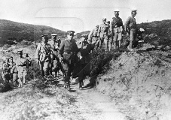
1.Иркутяне – участники войны
В годы войны из Иркутской области на фронт ушло более 200 тыс. человек. Иркутяне участвовали во всех крупных операциях и сражениях Великой Отечественной войны,
Иркутская дивизия
начиная с тяжелых оборонительных боев лета 1941 г. 16 сентября 1943 г. был опубликован указ Президиума Верховного Совета СССР о награждении 55-й Иркутской Ордена Ленина и трижды Краснознаменной стрелковой дивизий орденом Суворова II степени.

Slide 3
1.Иркутяне – участники войны
За героическую битву, итогом которой стало освобождение города Пинска, ко всем высоким званиям дивизии прибавлено имя Пинская.
15 сибирских дивизий принимали участие в обороне Москвы и дальнейшем контрнаступлении. В составе Шестнадцатой армии генерала К.К. Рокоссовского в этих боях участвовала прибывшая с Дальнего Востока 78-я стрелковая дивизия под командованием иркутянина, полковника Афанасия Павлантьевича Белобородова. Рокоссовский называл эту дивизию «дивизией железной хватки».

Slide 4
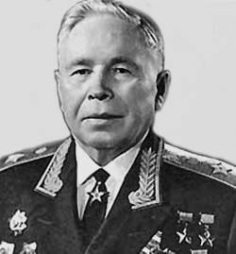
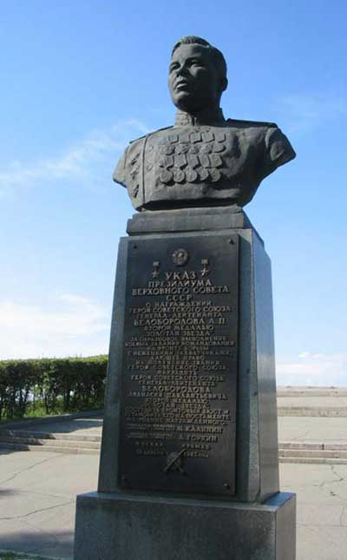
3.Иркутяне – герои войны
Афанасий Павлантьевич Белобородов
(1903 - 1990)
советский военачальник, дважды Герой
Советского Союза, командующий 43-й армией, освободившей Витебск от немецких оккупантов
и участвовавшей в штурме Кёнигсберга,
генерал армии

Slide 5
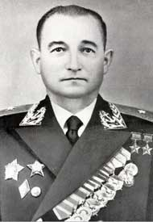
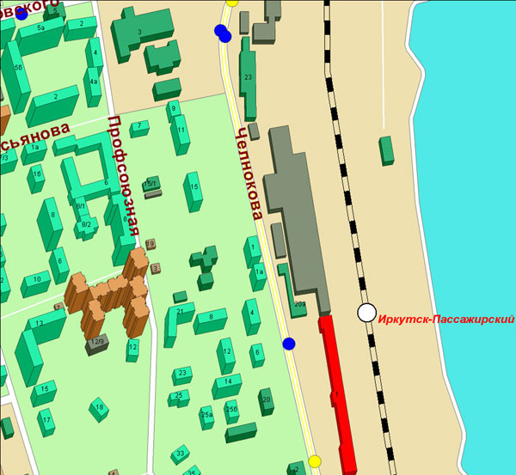
3.Иркутяне – герои войны
Челноков Николай Владимирович
(1906- 1974)
лётчик, дважды Герой Советского Союза (1942 и 1944), генерал-майор авиации (1949).
В честь нашего земляка, который родился в Иркутске названа его именем улица (раньше эта улица имела название Вокзальная).

Slide 6
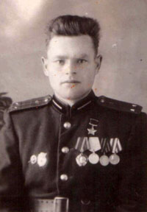
3.Иркутяне – герои войны
Борис Андреевич Пискунов
(1921-2001), связист
Герой Советского Союза (1943).
В 1996г. постановлением Городской Думы Иркутска от 29.09.1996г. было принято решение о переименовании ул. 5-й Советской в улицу Б.А. Пискунова.

Slide 7
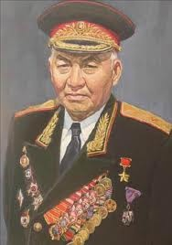
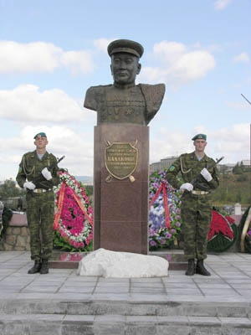
3.Иркутяне – герои войны
Многие иркутяне вели сражения в подразделениях Юго-Западного, Донского и Сталинградского фронтов. Знаменитая 55-я гвардейская Иркутская дивизия (бывшая 30-я Иркутская), сформированная еще в 1918 году, вела бои в районе Новороссийска, Сражаясь за освобождение Таманского полуострова, Крыма и Белоруссии.
В междуречье Тисы и Дуная сражалась 109-я Гвардейская дивизия под командованием полковника Ильи Васильевича Балдынова.

Slide 8
3.Иркутяне – герои войны
В боях за Севастополь в мае 1944 г. отличился командир стрелкового взвода старший сержант С.Б.Погадаев, повторивший подвиг Александра Матросова. До войны коммунист Погодаев был председателем колхоза "Новая жизнь " Братского района. В момент штурма Сапун-горы он закрыл своим телом вражескую амбразуру дота, открыв путь наступающей пехоте, а иркутянин В. Ф. Жуков первым водрузил знамя Победы на Сапун-горе.

Slide 9
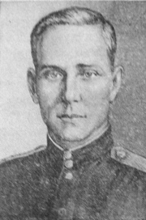
3.Иркутяне – участники войны
По реке Лене до конца 50-х годов прошлого столетия ходил пароход «Клавдий Краснояров», получивший имя героя, сибиряка, уроженца Киренского района Красноярова Клавдия Карповича, в прошлом скромного работника Киренского Ленурса. Он тоже закрыл грудью амбразуру пулемета, навсегда увековечив свое имя, защищая Родину, спасая друзей.
О подвиге еще одного героя-иркутянина, закрывшего собой амбразуру немецкого пулемета, написал иркутский поэт Константин Седых. Этот герой - Прокопий Подкорытов.

Slide 10
3.Иркутяне – участники войны
Немало наших земляков похоронено под Ленинградом, Сталинградом. Сражались наши земляки на Кавказе, при форсировании Днепра, брали Берлин. После разгрома немецко – фашистских захватчиков наша армия воевала с Японией. Были наши земляки и в тылу врага, и принимали участие в движении Сопротивления. Иркутская область послала на фронт более 200 тысяч человек и половина из них навсегда осталась на полях сражений. Вечная память о великих сибирских воинах всегда будет жить в сердцах людей.

Slide 11
3.Иркутяне – участники войны
Сибирские воины штурмовали Кенигсберг, а 23 апреля 1945 года танки колонны «Иркутский железнодорожник» первыми вошли в Берлин. Маршал Георгий Константинович Жуков писал: «О сибиряках могу сказать одно - это настоящие Советские Героические воины, большие патриоты нашей Родины, верные ее сыны. Там, где действовали сибиряки, я всегда был уверен в том, что они с честью и боевой доблестью выполняют возложенную на них задачу. Так оно и было в течение всей Великой Отечественной войны».

Slide 12
Используемые источники
http://zaimka.ru/papkov-rear/
http://irkipedia.ru/content/evakuaciya_istoricheskaya_enciklopediya_sibiri_2009
http://tower-resto.ru/articles.htm?nid=119
https://yandex.ru/images/search?

